Slide 1
DESAIN PORTOFOLIO Universitas Esa Unggul Pertemuan Ke-7
Muhammad Fauzi. S.Des., M.Ds

Slide 2
Mengenal dasar semiotika dalam desain

Slide 3
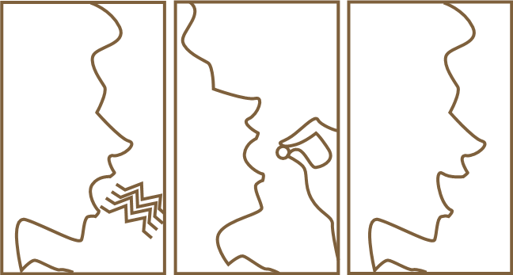
BAGAIMANA MENGARTIKAN SEBUAH GAMBAR???
Ada dua pendekatan
Denotatif
Secara denotative menunjuk pada data atau informasi yang tersurat pada gambar tersebut.
Dalam hal ini gambar dibaca layaknya sebuah catatan atau keterangan yang menceritakan objek secara menyeluruh.

Slide 4
Konotatif
Secara konotatif menunjuk pada hal-hal yang tersirat yang muncul pada pikiran pengamat sesaat sesudah melihat sebuah gambar. Sering terjadi perbedaan konotasi dalam menangkap arti sebuah gambar. Hal ini dipengaruhi oleh perbedaan persepsi masing-masing pengamat yang mempengaruhi kemampuan berfikir visualnya.
INFORMASI
PENERIMAAN
PENGALAMAN DAN PENGETAHUAN
PEMROSESAN INFORMASI
TANGGAPAN INDERA INGATAN
PEMIKIRAN PEMBELAJARAN
PERSEPSI VISUAL

Slide 5
PERSEPSI
Proses dengan mana seorang individu memilih, merumuskan, dan menafsirkan masukan (inputs) informasi untuk menciptakan suatu gambaran yang berarti mengenai dunia (Kotler, 1990:266)
Pengalaman tentang objek peristiwa, atau hubungan-hubungan yang diperoleh dengan menyimpulkan informasi dan menafsirkan pesan (Rakhmat, 1994:51)
Intepretasi bermaknanya atas sensasi sebagai representatif objek eksternal (Cohen)
Proses menafsirkan informasi indrawi (Verderber)

Slide 6
SEMIOTIKA
SEMIOTIKA
“Semiotics is essentially a theoretical approach to communication in that its aim is to establish widely applicable principles…” John Fiske, 1982
Semiotika adalah ilmu yang mempelajari tentang tanda. Semiotika berasal dari kata Yunani: semeion, yang berarti tanda.
Tanda-tanda tersebut menyampaikan suatu informasi sehingga bersifat komunikatif. Ia mampu menggantikan sesuatu yang lain yang dapat dipikirkan atau dibayangkan.
Cabang ilmu ini semula berkembang dalam bidang bahasa, kemudian berkembang pula dalam bidang seni rupa dan desain komunikasi visual.

Slide 7
Menurut Pierce, seorang filsuf Jerman, ditinjau dari relasinya, maka tanda dibedakan atas 3 jenis: 1. ICON 2. INDEKS 3. SIMBOL
Sementara itu, Charles Sanders Pierce, menandaskan bahwa kita hanya dapat berpikir dengan medium tanda. Manusia hanya dapat berkomunikasi lewat sarana tanda.
Tanda dalam kehidupan manusia bisa tanda gerak atau isyarat. Lambaian tangan yang bisa diartikan memanggil atau anggukan kepala dapat diterjemahkan setuju. Tanda bunyi, seperti tiupan peluit, terompet, genderang, suara manusia, dering telpon. Tanda tulisan, di antaranya huruf dan angka. Bisa juga tanda gambar berbentuk rambu lalulintas, dan masih banyak ragamnya (Noth, 1995:44).

Slide 8
ICON
+ ICON +
Ikon adalah tanda yang mirip dengan objek yang diwakilinya.
Contoh: Peta dan Wilayah Geografisnya, foto dengan obyeknya (foto peristiwa,foto wajah,dsb), lukisan dengan gagasannya (lukisan alam) Ikon menggambarkan obyek2 yang tidak dapat dihadirkan IKON Merupakan tanda yang bisa menggambarkan ciri utama sesuatu meskipun objek tersebut tidak hadir. Ikon merupakan representasi dari suatu benda fisik yang mempunyai sifat menyerupai.
Foto SBY adalah ikon SBY, Gambar Amien Rais adalah ikon Amien Rais.

Slide 9
Ikon dapat pula dikatakan, tanda yang memiliki ciri-ciri sama dengan apa yang dimaksudkan.
Misalnya, foto Sri Sultan Hamengkubuwono X sebagai Raja Keraton Ngayogyakarta Hadiningrat adalah ikon dari Pak Sultan.
Peta Yogyakarta adalah ikon dari wilayah Yogyakarta yang digambarkan dalam peta tersebut.
Cap jempol Pak Sultan adalah ikon dari ibu jari Pak Sultan.

Slide 10
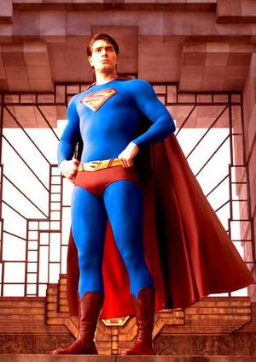
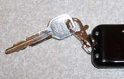
ICON

Slide 11
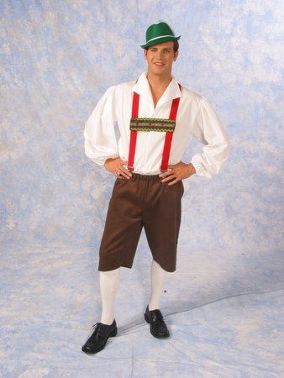
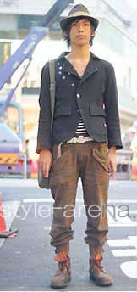
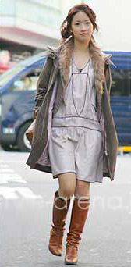
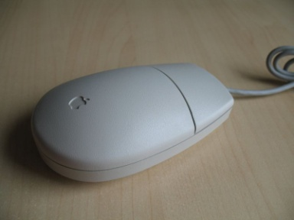

Slide 12
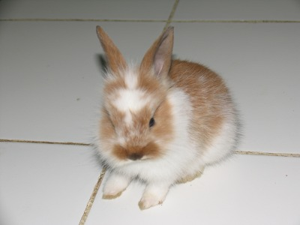
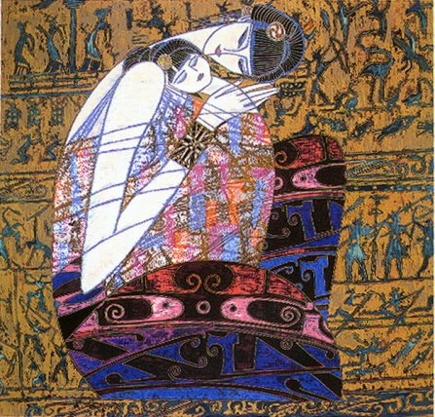
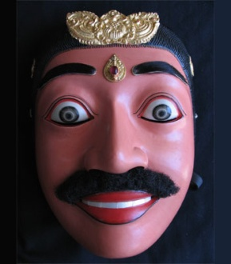
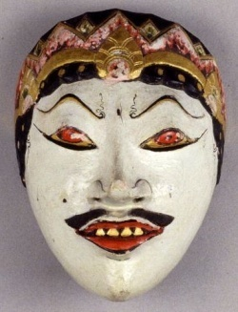

Slide 13
Indeks
Suatu tanda yang sifatnya tergantung dari adanya suatu denotasi, atau mempunyai kaitan kausal dengan apa yang diwakilinya. Indeks merupakan tanda yang memiliki hubungan sebab akibat dengan apa yang diwakilinya. INDEKS Tanda yang hadir secara asosiatif akibat terdapatnya hubungan ciri acuan yang sifatnya tetap. Contoh: Kata ‘rokok’ memiliki indeks ‘asap’. Ada asap pasti ada api, kata 'Api' memiliki indeks 'asap' 'Orang yang lewat' memiliki indeks 'Jejak Kaki'
Tanda tangan (signature) adalah indeks dari keberadaan seseorang yang menorehkan tanda tangan itu.

Slide 14
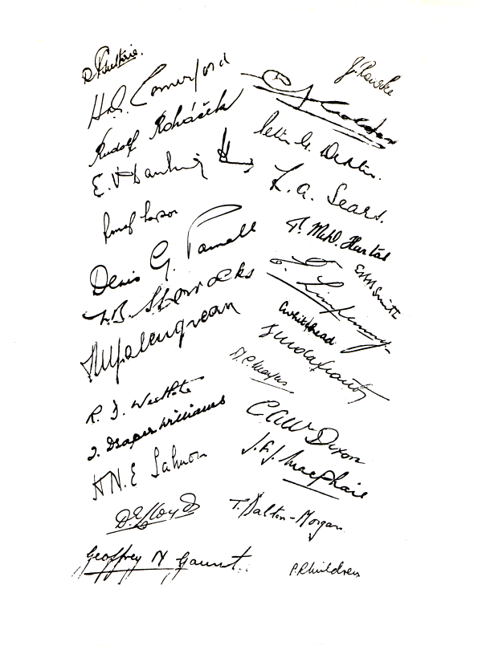
INDEKS

Slide 15
SIMBOL
+ Simbol +
Secara etimologis, simbol berasal dari kata Yunani “sym-ballein” yang berarti melemparkan bersama suatu (benda, perbuatan) dikaitkan dengan suatu ide (Hartoko & Rahmanto, 1998:133).
Ada pula yang menyebutkan “symbolos” yang berarti tanda atau ciri yang memberitahukan sesuatu hal kepada seseorang (Herusatoto, 2000:10).
Menurut Kamus Umum Bahasa Indonesia: “simbol atau lambang adalah semacam tanda, lukisan, perkataan, lencana dan sebagainya yang menyatakan sesuatu hal atau mengandung maksud tertentu”.
Misalnya warna putih melambangkan kesucian, lambang padi lambang kemakmuran, dan kopiah merupakan salah satu tanda pengenal bagi warga negara RI.

Slide 16
Suatu Tanda yang ditentukan oleh suatu aturan yang berlaku umum, kesepakatan bersama atau konvensi Contoh: Gerakan tubuh atau anggukan kepala sebagai tanda setuju.
BENDERA MERAH PUTIH - Simbol dari negara Republik Indonesia - Makna “berani dan suci”
Biasanya simbol terjadi berdasarkan metonimi (metonimy), yaitu nama untuk benda lain yang berasosiasi atau yang menjadi atributnya. Misalnya: si kaca mata untuk seseorang yang berkacamata. Si jangkung untuk orang yang tinggi kurus

Slide 17
Simbol juga terjadi karena metafora (metaphor), yaitu pemakaian kata atau ungkapan lain untuk objek atau konsep lain berdasarkan kias atau persamaan. Misalnya: kaki gunung, kaki meja disebut berdasarkan kias pada kaki manusia. Batu pun bisa berteriak berdasarkan kias teriak manusia.
Simbol dapat dibedakan berdasarkan: 1. Simbol-simbol universal, berkaitan dengan simbol-simbol umum, misalnya tidur sebagai lambang kematian.
2. Simbol kultural, yang dilatarbelakangi oleh suatu kebudayaan tertentu, misalnya keris dalam kebudayaan Jawa.
3. Simbol individual yang biasanya dapat ditafsirkan dalam konteks keseluruhan karya seorang pengarang.

Slide 18
Menurut Arthur Asa Berger, simbol diklasifikasikan berdasarkan: - Konvensional
- Aksidental
- Universal.
Simbol konvensional adalah kata-kata yang berdiri atau ada untuk menggantikan sesuatu.
Simbol aksidental sifatnya lebih personal, sebagai contoh orang yang baru jatuh cinta di Surabaya, maka bagi dia surabaya adalah simbol cinta.

Slide 19
Simbol universal adalah sesuatu yang berakar dari pengalaman semua orang dan orang memahami sebuah simbol karena mempunyai pengalaman yang sama.

Slide 20
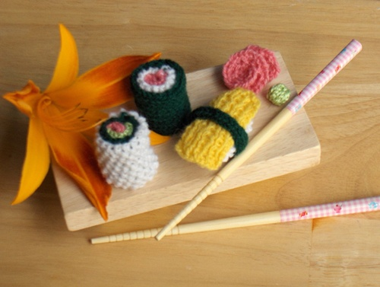
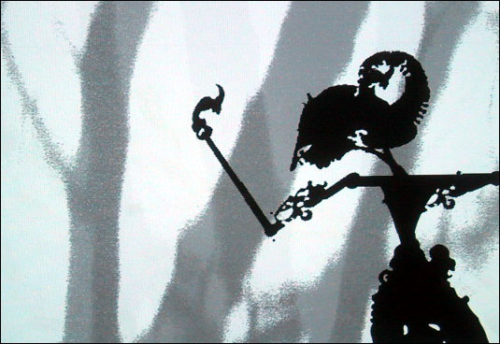
SIMBOL
Sushi = Jepang
Wayang = Jawa
Tulip = Belanda

Slide 21
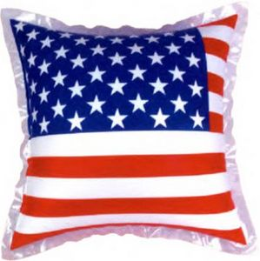
Bendera Amerika = Amerika
Lingkaran + tanda plus = wanita
Salib = Kristen/Mati

